Slide 1
레벨 에디터
리플렉션을 활용한 에디터 제작
이동원 ldw9981@gmail.com

Slide 2
학습목표
리플렉션(Reflection) 에 대해 이해합니다.
RTTR 과 언리얼의 리플렉션에 대해 알아봅니다.
이름으로 게임오브젝트를 생성하는 팩토리를 이해합니다.
월드의 게임 오브젝트 또는 컴포넌트를 저장하거나 복구 할때 프로퍼티 컨테이너를 활용합니다.
게임 오브젝트나 컴포넌트의 데이터를 조작하는 ImGUI를 생성할때 프로퍼티 컨테이너를 활용합니다.

Slide 3
Reflection
리플렉션(Reflection)은 프로그램이 실행 시간에 타입 또는 객체의 구조 정보 (멤버 변수·함수의 이름과 타입 등)를 조회하고, 이를 통해 멤버 값을 읽고/쓰거나 멤버 함수를 호출할 수 있게 하는 기능이다.
또한 이러한 구조 정보에 부가적으로 붙는 의미(범위, 카테고리 ,설명 텍스트 등)의 정보를 관리한다.
ClassA instance;
// ===== 리플렉션 기반 Set (쓰기) =====
SetPropertyByName(instance, "m_Value", 90);
// ===== 리플렉션 기반 Get (읽기) =====
int value = GetPropertyByName(instance, "m_Value"); // value == 90
// ===== 리플렉션 기반 함수 호출 1: 인자 없는 함수 =====
InvokeMethodByName(instance, "PrintValue");
// ===== 리플렉션 기반 함수 호출 2: 인자 있는 함수 =====
int result = InvokeMethodByName(instance, "Add", 3, 4); // result == 7
class ClassA
{
public:
int m_Value;
void PrintValue();
int Add(int x, int y);
}
// 등록 작업 필수
RegisterType(ClassA)
.property("m_Value", &ClassA::m_Value)
.method("PrintValue", &ClassA::PrintValue)
.method("Add", &ClassA::Add);

Slide 4
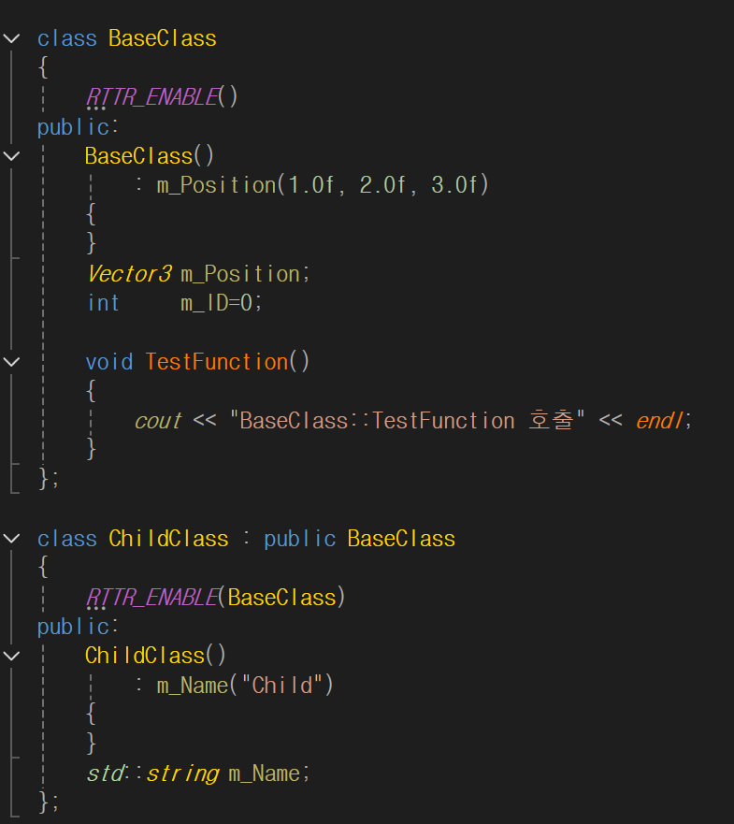
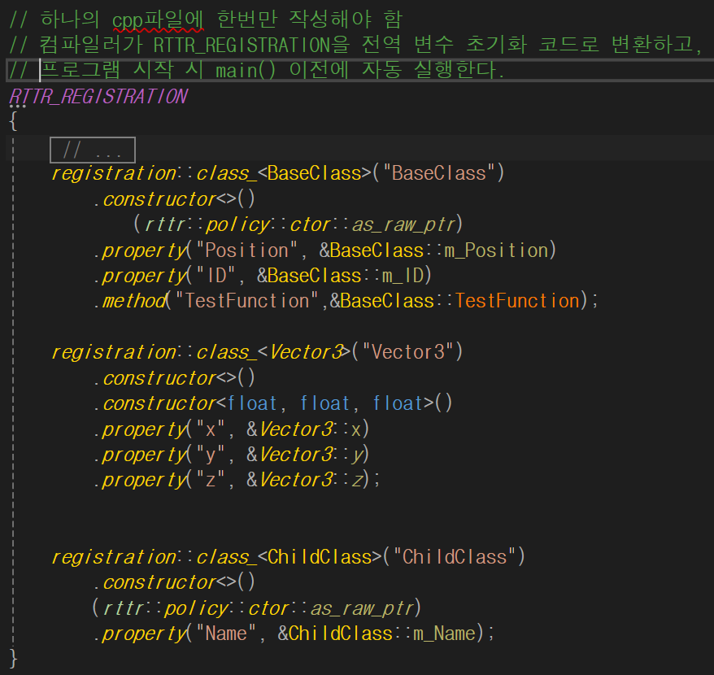
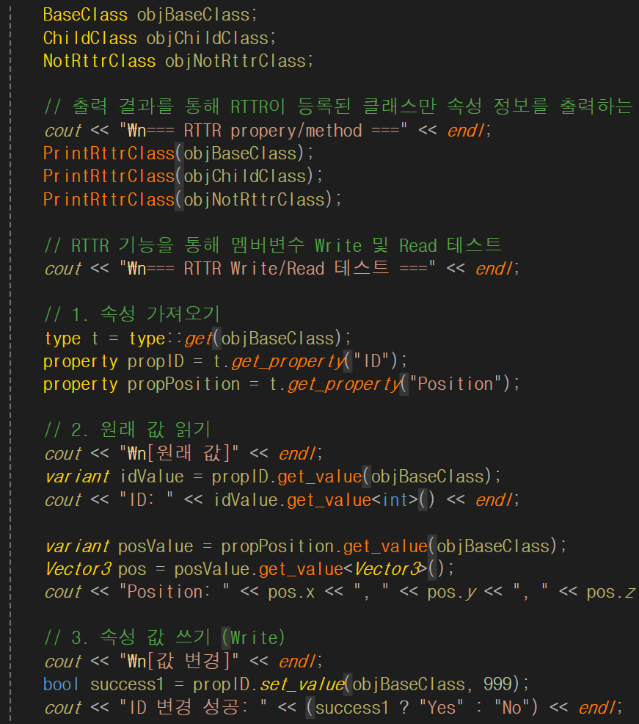
RTTR (Run Time Type Reflection)
RTTR은 C++에서 실행 시간에 객체의 타입과 멤버 정보를 조회하고, 멤버 변수 접근 및 함수 호출을 가능하게 해주는 런타임 리플렉션 라이브러리이다. https://www.rttr.org/

Slide 5
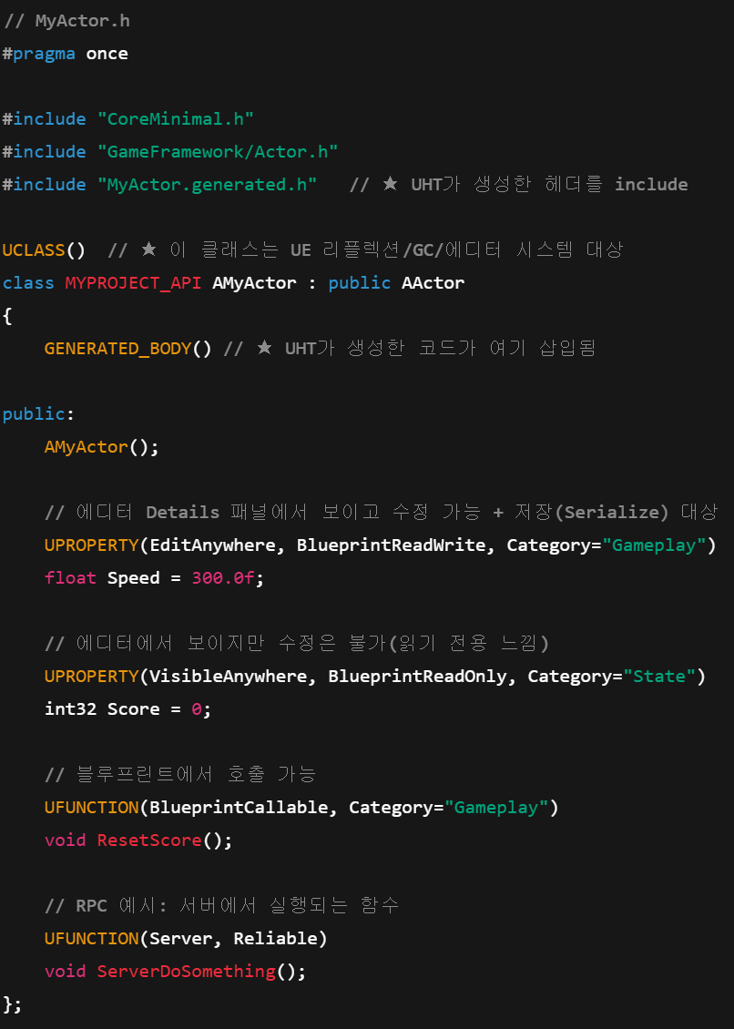
언리얼 프로퍼티 시스템 (Reflection)
- 에디터에서의 배치할 수 있는 액터의 목록 나열
- 오브젝트 멤버 변수의 저장/읽기 의 자동화된 대응 ( Serialize/Deserialize )
- 에디터에서의 멤버 변수를 조작하는 입력UI의 자동화된 대응
- 블루프린트 에서의 부모 Native Class의 멤버 함수 호출 및 멤버 변수의 변경
- 서버-클라이언트 의 멤버 변수 값의 복제 (Replication )
- 서버-클라이언트 의 원격 함수 호출 (Remote Procedure Call )
프로그래머는 C++ 헤더에서 UCLASS/UPROPERTY/UFUNCTION 같은 매크로로 리플렉션 대상 요소를 표시한다. (등록작업 간소화)
빌드 과정에서 UHT(UnrealHeaderTool)가 헤더를 분석하여 리플렉션 및 프로퍼티 시스템에 필요한 추가 코드(.generated.h 등) 를 생성하고, 이 생성된 코드가 기존 클래스 선언에 포함되어 런타임 타입 정보 등록, 에디터 노출, 직렬화, 네트워크 복제 등이 동작하도록 만든다.

Slide 6
에디터 제작에 필요한 내용
배치할 수 있는 클래스(게임오브젝트/프리팹)의 이름 목록 나열
클래스 이름으로 인스턴스 생성하기 ( Factory , RTTR은 지원)
- 오브젝트 멤버 변수의 저장/읽기 의 자동화된 대응 ( Serialize/Deserialize ) – Reflection 필요
에디터에서의 멤버 변수를 조작하는 입력UI의 자동화된 생성 - Reflection 필요
3D 월드 오브젝트의 선택

Slide 7
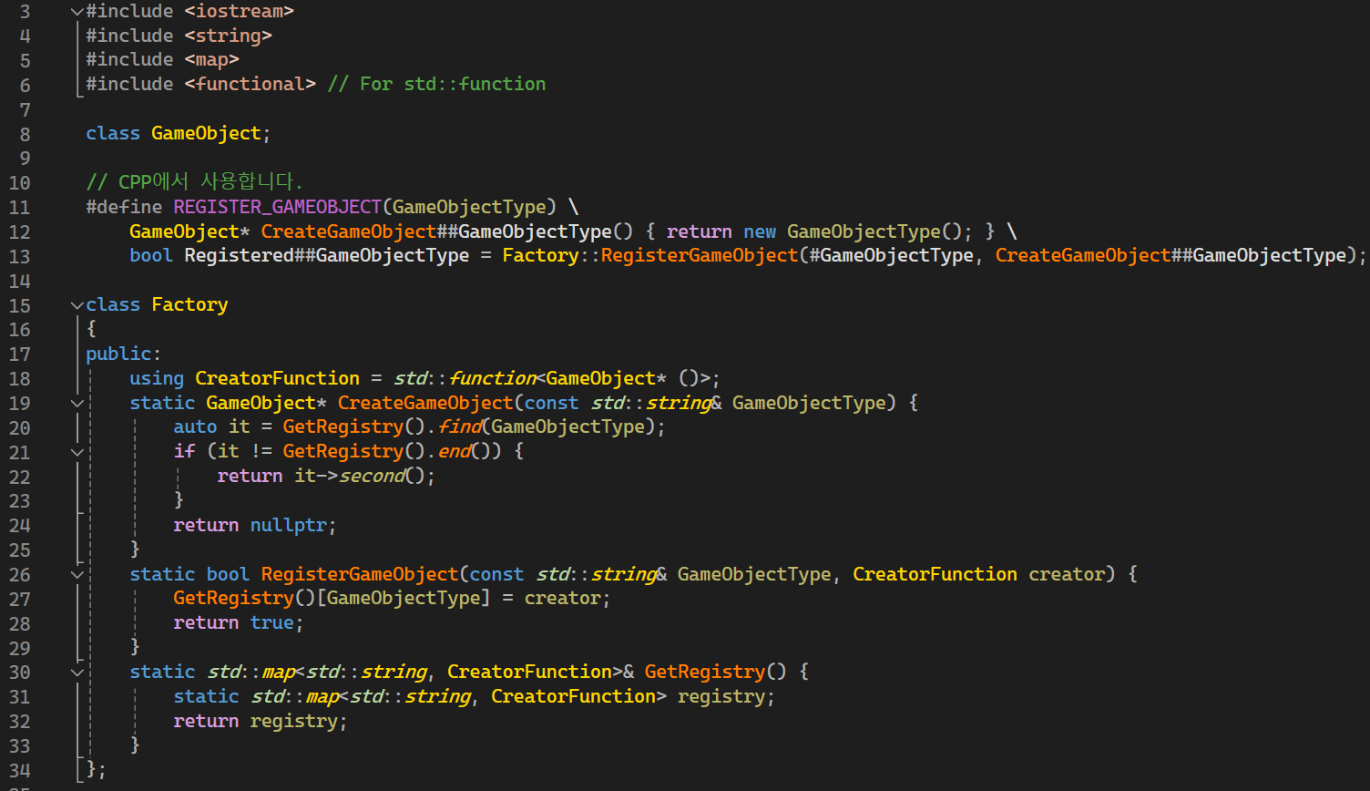

Factory 구현
0. 게임 오브젝트 CPP파일에서 매크로를 사용하면
생성 함수 코드와 bool 변수를 초기화하는 코드가 작성됨.
1. 특정 게임 오브젝트를 생성하는 함수 구현
2. 초기화 함수를 사용하여 아래의 전역 컨테이너에
게임 오브젝트이름 , 생성함수를 추가한다.
* 툴을 만든다면 이 컨테이너 키값으로 목록을 보여준다

Slide 8
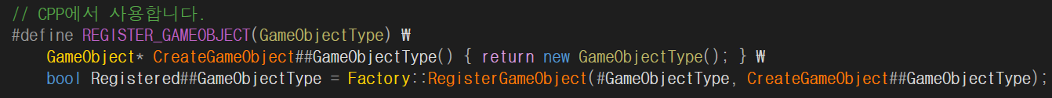
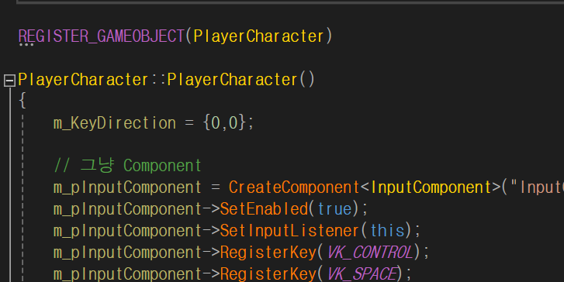
Factory에 클래스 등록
Main이전에 실행하는 전역 변수 초기화 함수를 통해 등록한다.

Slide 9
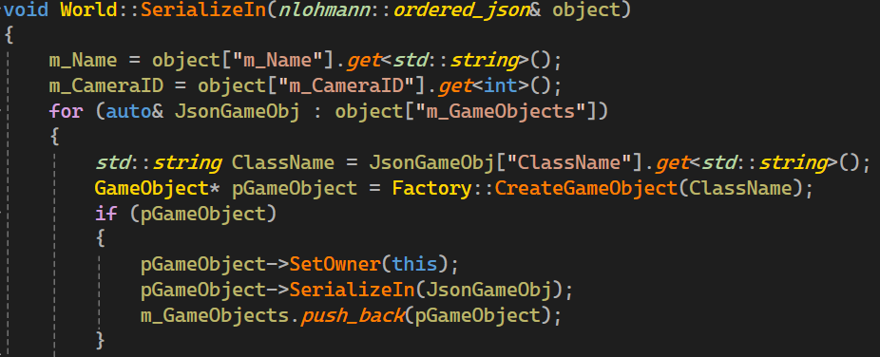
Factory 사용
엔진 내부에서 구체적인 클래스를 직접 사용한다면 다른 프로젝트의 클래스는 생성할 수 없으므로
이름으로 생성함수를 호출하는 방식을 사용한다.
Scene::SerializeIn()
{
If (ClassName == “BitmapGameObject”)
CreateObject<BitmapGameObject>();
else if ( ClassName == “AAAA”)
CreateObject<“AAAA”>();
}
엔진 프로젝트의 게임 오브젝트만 생성 가능

Slide 10
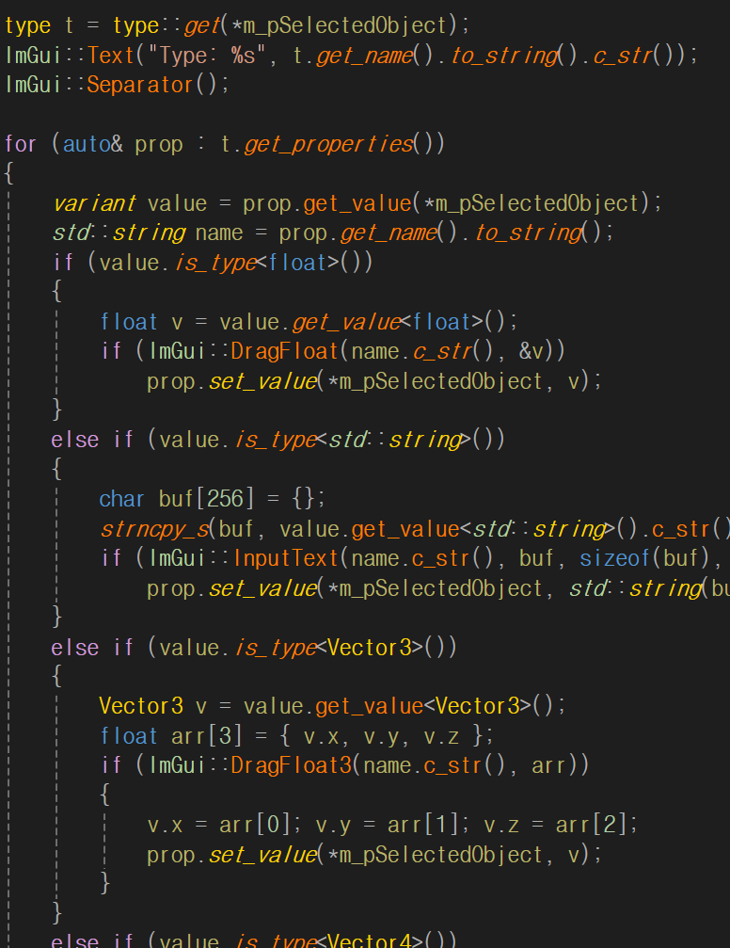
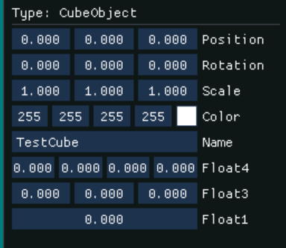
자동화된 인스펙터의 입력 UI
클래스 멤버변수가 바뀌어도 등록된 모든
프로퍼티를 조회하므로 자동 대응된다.

Slide 11
자동화된 Serialize 대응
“직렬화(Serialize)란 객체의 상태를 파일이나 네트워크로 저장하거나 전송하기 위해 선형(순서가 있는) 데이터 형태 로 변환하는 과정이다. 리플렉션을 사용하면 객체의 멤버 정보를 런타임에 조회할 수 있기 때문에, 각 멤버를 개별적으로 처리하지 않아도 직렬화/역직렬화를 자동화할 수 있다.

Slide 12
3D Picking Ray 만들기
마우스 클릭한 좌표로 월드상의 화면의 점에서 시작하는 반직선을 만든다.
SV_Position.x = (x_ndc + 1) * (Width / 2) + TopLeftX
SV_Position.y = (1 - y_ndc) * (Height / 2) + TopLeftY
World Matrix
View Matrix
Projection Matrix
perspective divide
Local Space
World Space
Camera Space
Projection(Clip) Space
NDC
Screen Space
(ViewPort)
1) ViewProjection Inverse Matrix
2) perspective divide
far
시작점과 방향
near

